Slide 1


Геометрія
Сьогодні
Практикум по розв’язуванню задач з теми: «Знаходження площі поверхні тіл обертання»
Урок
№25-26

Slide 2
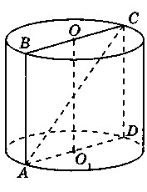
Задача 1.
Осьовим перерізом циліндра є квадрат зі стороною 10 см. Знайти площу бічної поверхні циліндра.
Дано: циліндр
ABCD – квадрат, AB=BC=CD=DA= 10 см
Знайти: S - ?
біч
Площа бічної поверхні циліндра обчислюється за формулою:
S = 2∙П∙R∙H
біч
де R– радіус (основи) циліндра;
H– висота (довжина твірної) циліндра.
Осьовим перерізом циліндра є квадрат ABCD зі стороною 10 см (за умовою задачі), сторони AB=CD якого є твірними циліндра (їх довжина дорівнює висоті H циліндра), тому H=10 см.
Дві інші сторони BC=AD=10 см – діаметри основ циліндра.
Вісь OO₁ циліндра є віссю квадрата, його кінці ділять діаметр навпіл, тобто AO=OB=A₁O=OB₁=R=AB/2 см, де R=5 см – радіус циліндра.
Знаходимо площу бічної поверхні циліндра за формулою:
2
S = 2П∙R∙H = 2П∙5∙10 = 100П (cм )
біч

Slide 3
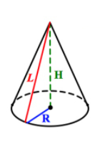
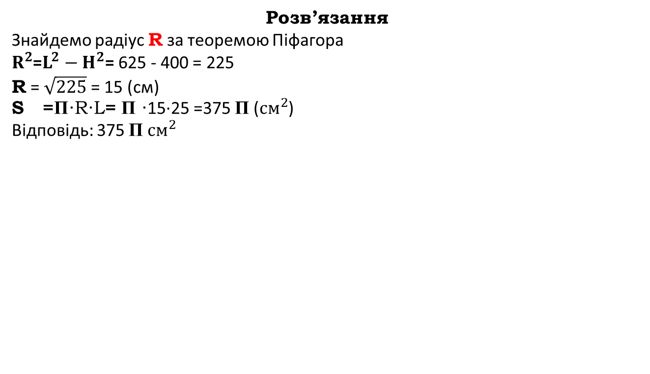
Задача 2.
Твірна конуса дорівнює 25 см, а висота — 20 см. Знайдіть площу бічної поверхні конуса.
Площа бічної поверхні конуса обчислюється за формулою:
Дано: конус
L = 25 см
H = 20 см
Знайти: S - ?
S = П∙R∙L
біч
біч
де R– радіус (основи) конуса;
H– висота конуса.
Розв’язання
Знайдемо радіус R за теоремою Піфагора
$R^{2}$=$L^{2}−H^{2}$= 625 - 400 = 225
R = $\sqrt{225}$ = 15 (см)
S =П∙R∙L= П ∙15∙25 =375 П (${см}^{2}$)
Відповідь: 375 П ${см}^{2}$
біч

Slide 4

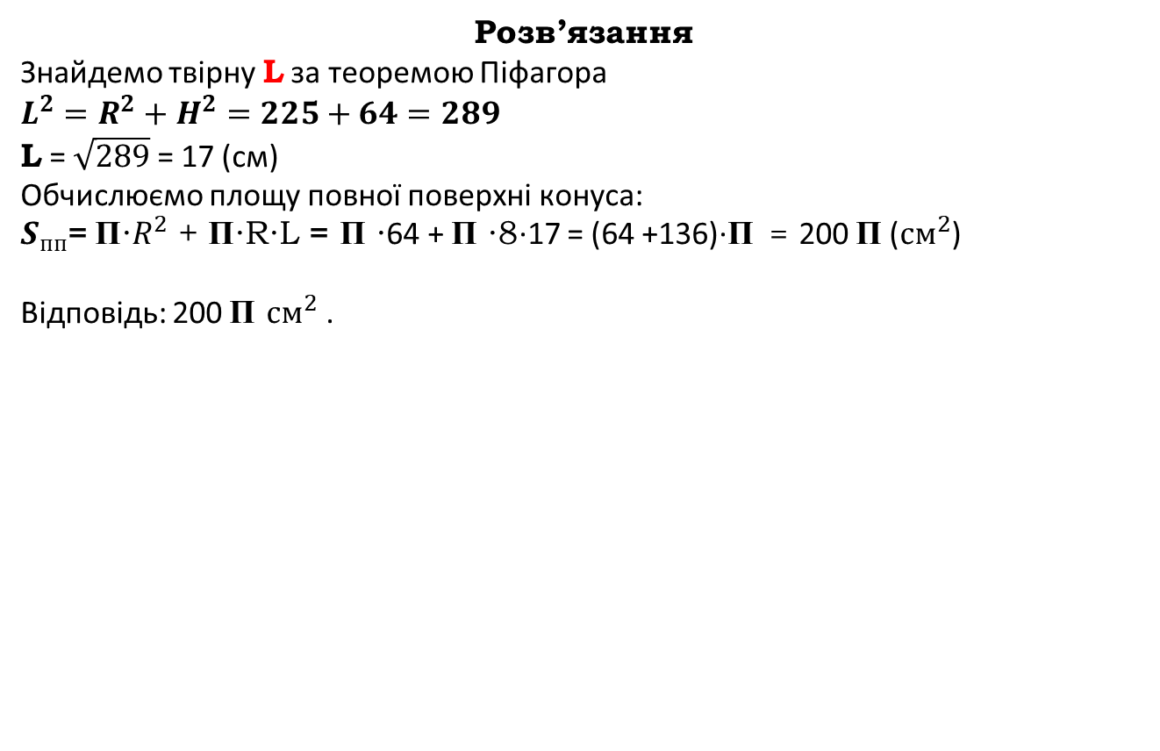
Задача 3.
Висота конуса дорівнює 6 см, радіус основи — 8 см. Знайдіть площу повної поверхні конуса.
Площа бічної поверхні конуса
обчислюється за формулою:
Дано: конус
R = 8 см
H = 15 см
Знайти: S - ?
$S_{пп}$ = П∙$R^{2}$+ П∙R∙L
пп
де R– радіус (основи) конуса;
H– висота конуса.
Розв’язання
Знайдемо твірну L за теоремою Піфагора
$$L^{2}=R^{2}+H^{2}=225+64=289$$
L = $\sqrt{289}$ = 17 (см)
Обчислюємо площу повної поверхні конуса:
$S_{пп}$= П∙$R^{2}$ + П∙R∙L = П ∙64 + П ∙8∙17 = (64 +136)∙П = 200 П (${см}^{2}$)
Відповідь: 200 П ${см}^{2}$ .

Slide 5
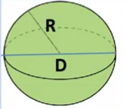


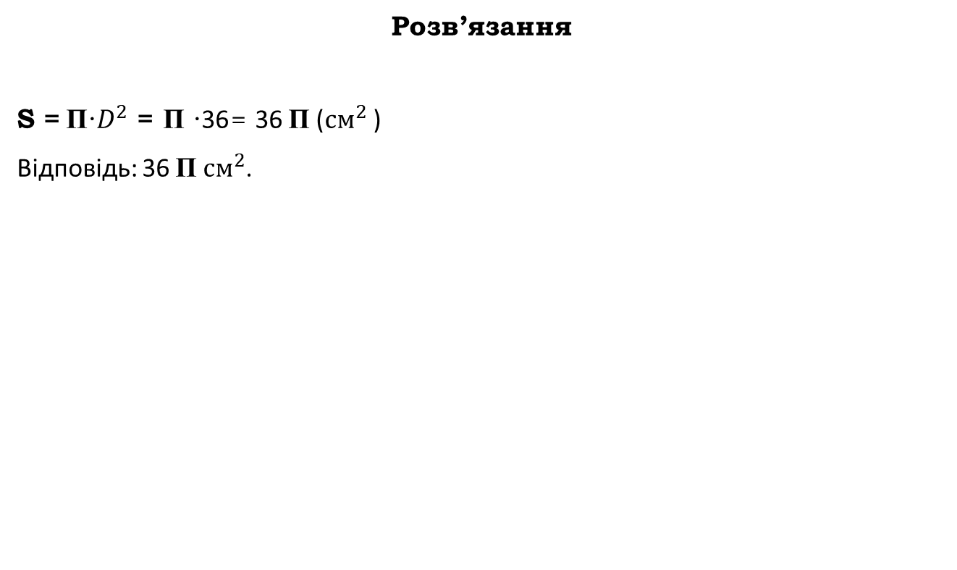
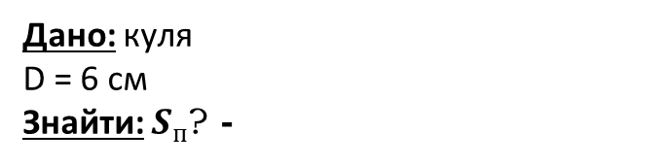
Задача 4.
Діаметр кулі дорівнює 6 см. Знайдіть площу поверхні кулі.
Площа поверхні кулі обчислюється за формулою:
Дано: куля
D = 6 см
Знайти: $S_{п}$ - ?
S = 4П ∙${R }^{2}$
S = П ∙${ D }^{2}$
п
п
де R– радіус кулі; D– діаметр кулі.
Розв’язання
S = П∙$D^{2}$ = П ∙36= 36 П (${см}^{2}$)
Відповідь: 36 П ${см}^{2}$.
п
Задача 5.
Діаметр кулі дорівнює 12 см. Знайдіть площу поверхні кулі.
Самостійно!

Slide 6

Пригадайте що ми вивчали, занотуйте і вивчіть!!!
З чого складається поверхня циліндра?
Якою фігурою є осьовий переріз циліндра?
Назвіть формулу, за якою обчислюють довжину кола.
За якою формулою обчислюють площу бічної поверхні циліндра?
За якою формулою обчислюють площу сфери?
За якою формулою обчислюють площу повної поверхні циліндра?
З чого складається поверхня конуса?
Якою фігурою є осьовий переріз конуса?
За якою формулою обчислюють площу поверхні кулі?
Назвіть формулу для обчислення площі бічної поверхні конуса.
За якою формулою обчислюють площу повної поверхні конуса?
Назвіть формулу, яка виражає сторону квадрата через його діагональ.
Готуємось до ЗНО!

Slide 7

Сьогодні
Домашнє завдання
Виконати тест в CLASSROOM

